Slide 1





ГЛАЗАМИ ПРОШЛОГО.
КАК ВОЕННО-ИСТОРИЧЕСКИЕ
СОБЫТИЯ ФОРМИРУЮТ
СЕГОДНЯШНИЙ ОБЛИК СТРАНЫ
«Глубокое знание своей истории, уважительное, бережное отношение к великому патриотическому, духовному, культурному наследию Отечества позволяет делать верные выводы из прошлого»
В.В. Путин
«Историческая память – это не только прошлое, это еще и будущее.
Самые сложные уроки дает нам жизнь, и особенность этих уроков заключается в том, что если их не выучить до конца, то они возвращаются»
С.В. Кириенко

Slide 2
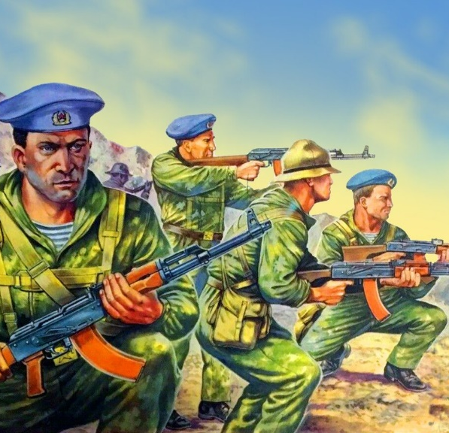
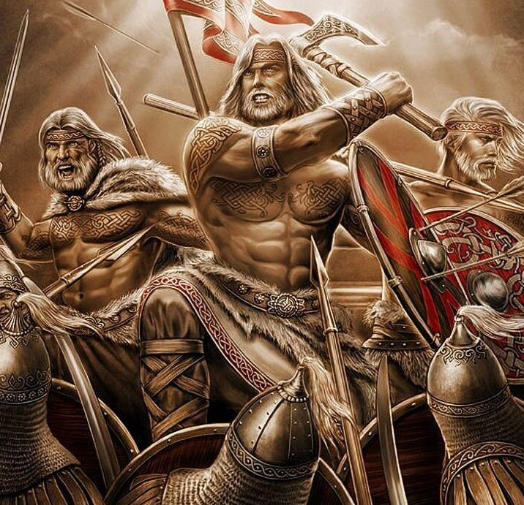
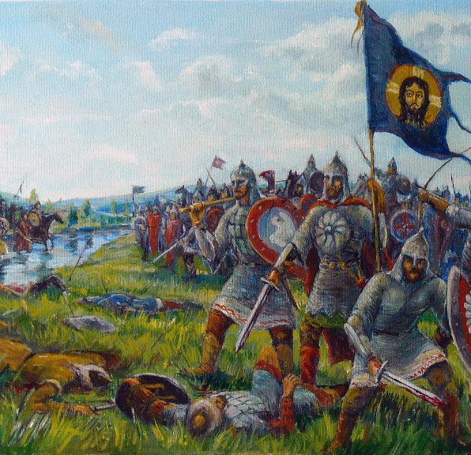
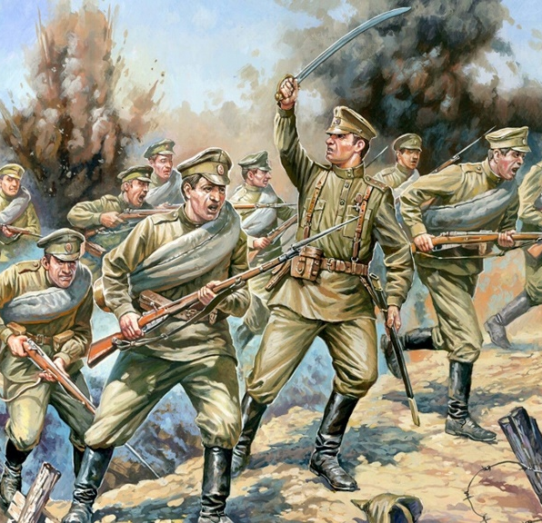
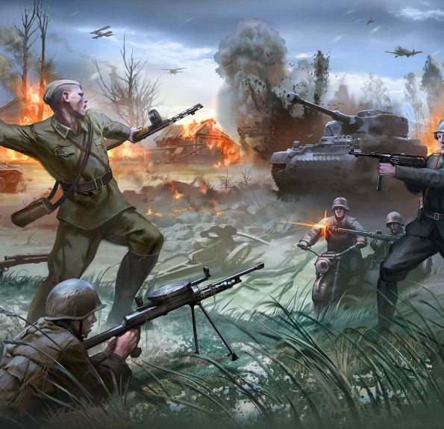
ВОЙНА – ЭТО ТОЛЬКО ЛИШЬ СРАЖЕНИЕ?

Slide 3
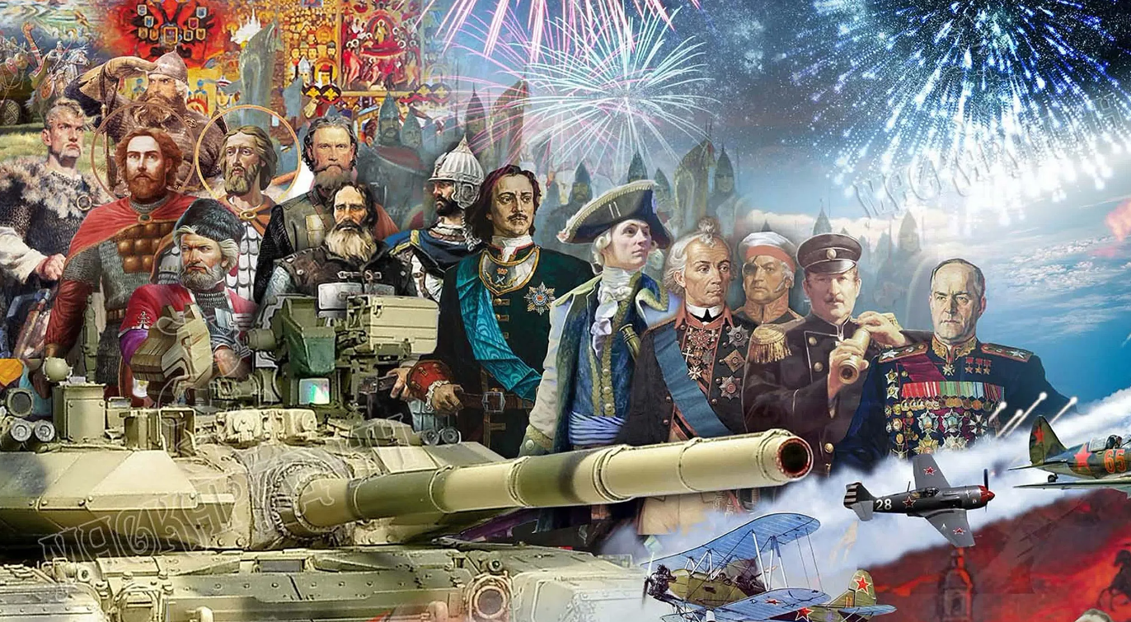
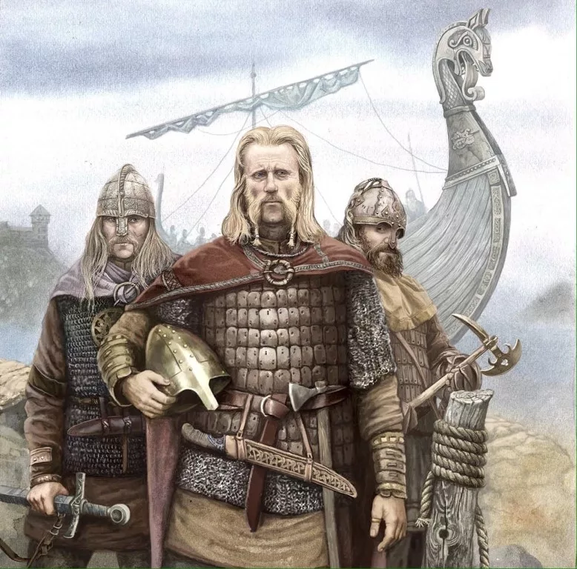
ОБРАЗ НАШЕЙ СТРАНЫ НАПРЯМУЮ СВЯЗАН С ВОЙНАМИ И КОНФЛИКТАМИ. КАКОВ ОН, РАССУЖДАЕМ ВМЕСТЕ!
Что было в начале кроме слова?
Русь в 8 веке это союз племен, Россия в 21 веке это великая держава и самая богатая страна.

Slide 4
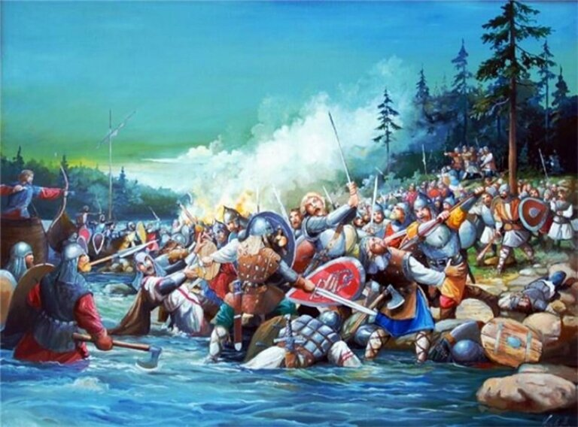
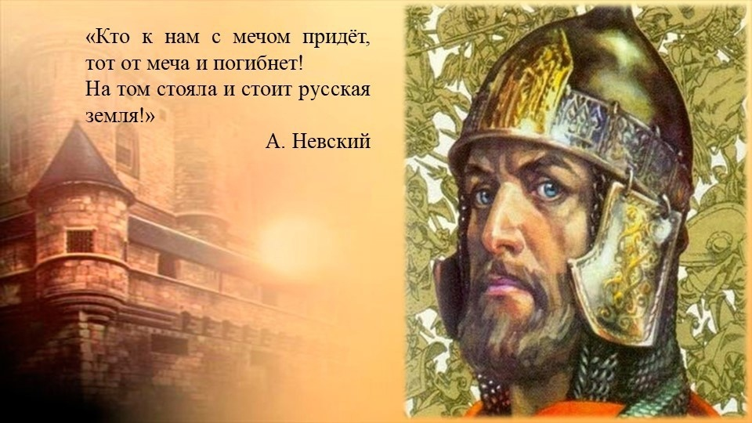
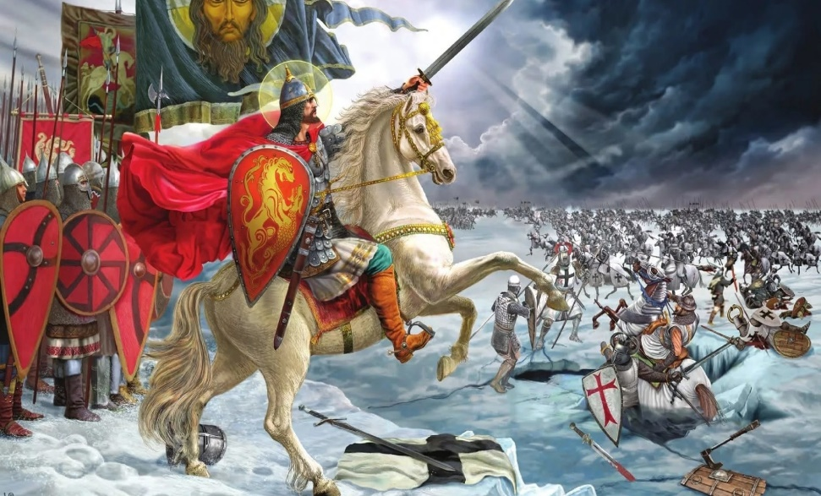
«Не в силе Бог, но в правде!»
Александр Невский
Начнем с главного почему Александр Невский сражался с европейцами? Ведь мы знаем, что в это время Русь находится в зависимости от Орды. Почему бы вместе с соседями Христианами не разбить ненавистных басурман.
Все просто!
Ресурсы – в Европе их очень мало, особенно серебра. От этого кстати и Крестовые походы (малоземелье, бедность)
Насаждение взглядов – католицизм для Европы в то время это средство подавления и подчинения.
Это прекрасно понимал Александр, потому и сражался. Да Александр не сбросил иго, но он сохранил единство территорий – с оружием в руках!

Slide 5
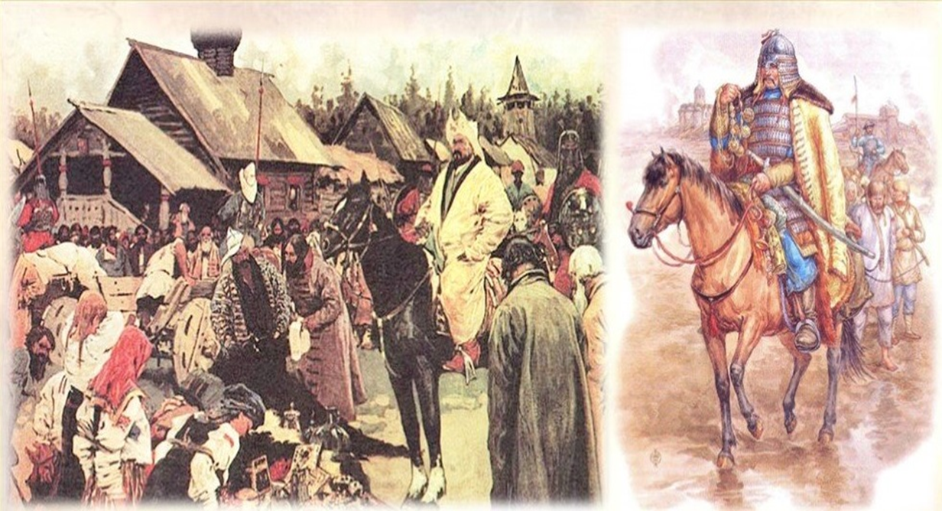
Золотая Орда
Большинство русских земель попало в зависимость к ЗОЛОТОЙ ОРДЕ-так стало называться государство монголо-татар. Часть территорий Руси вошли в состав Русско-Литовского государства- территории современных государств Западной Белоруссии и Западной Украины. Иго разделило русских на два государства, но не на два народа. Единой оставалась вера, язык, менталитет. Это и сыграет ключевую роль в объединении земель

Slide 6
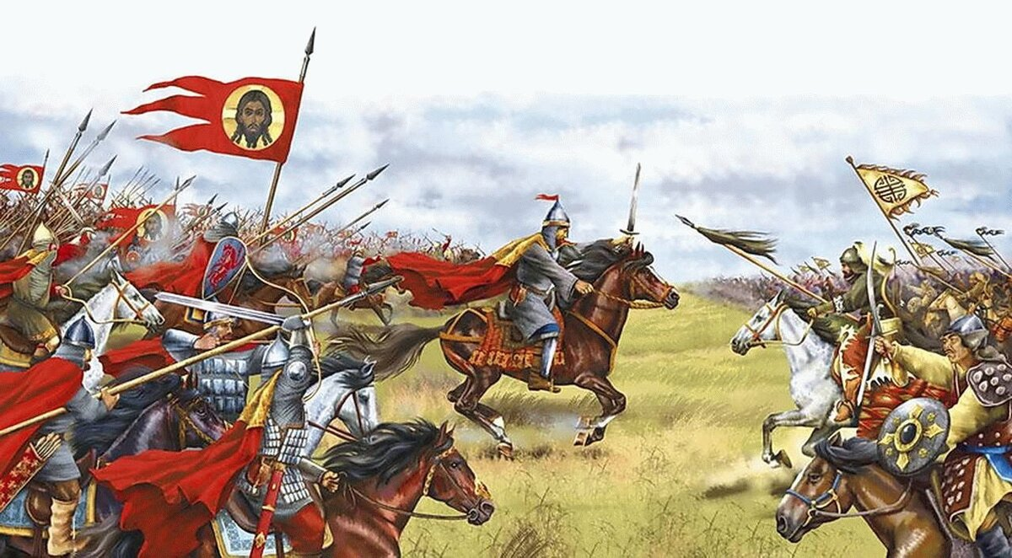
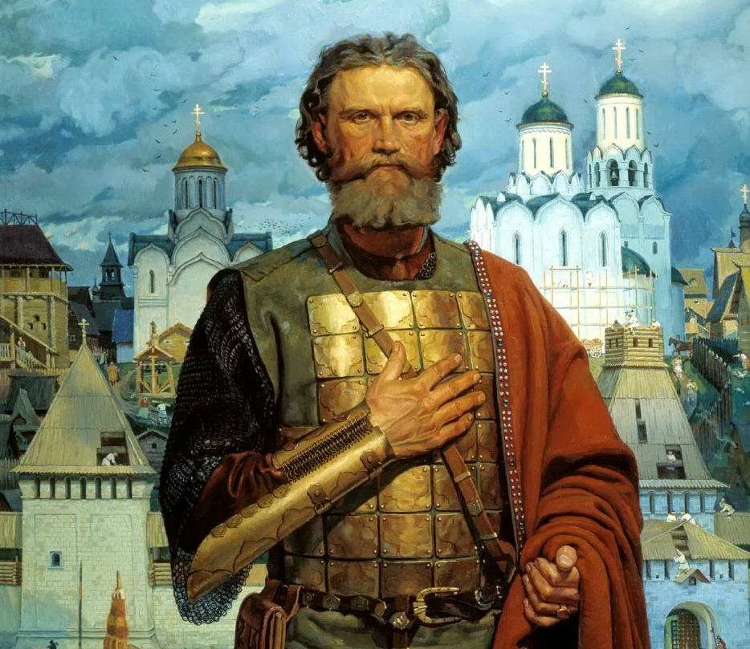
Зачем?:
-Ослабить ордынское иго
-Доказать возможность победы
над монголо-татарами
-Показать силу единства дабы продолжить борьбу
Куликовская битва
21 сентября 1380 год
Вольный народ силен; угнетенный — день ото дня слабее становится!..
Дмитрий Донской

Slide 7
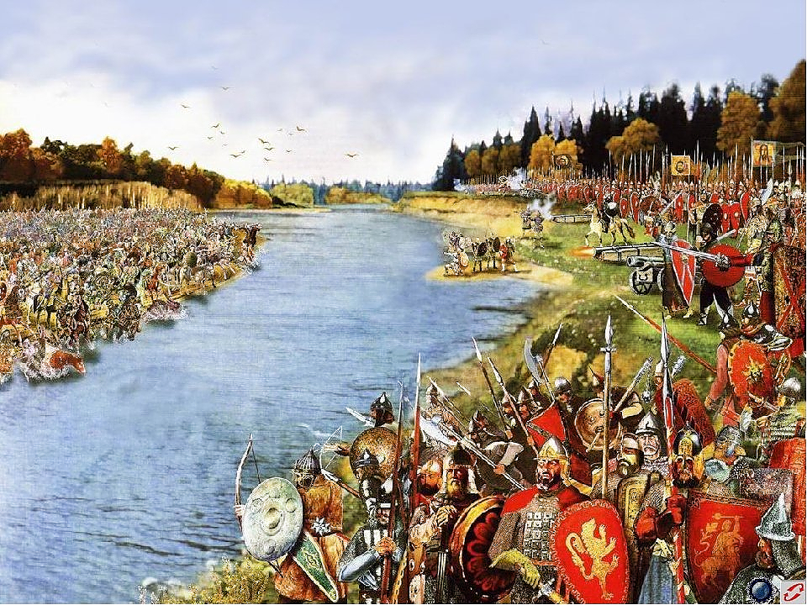
СТОЯНИЕ НА УГРЕ — 1480 ГОД. ЗАВЕРШЕНИЕ ИГА НА РУСИ.
Значение:
Русское царство восстановило свой суверенитет
Москва становится центром нового государства
Появилась возможность восстановить свои права на Русские территории в Литве и Польше (новый виток военно-политической истории нашей страны)
Расцвет культуры и подъем национального самосознания

Slide 8
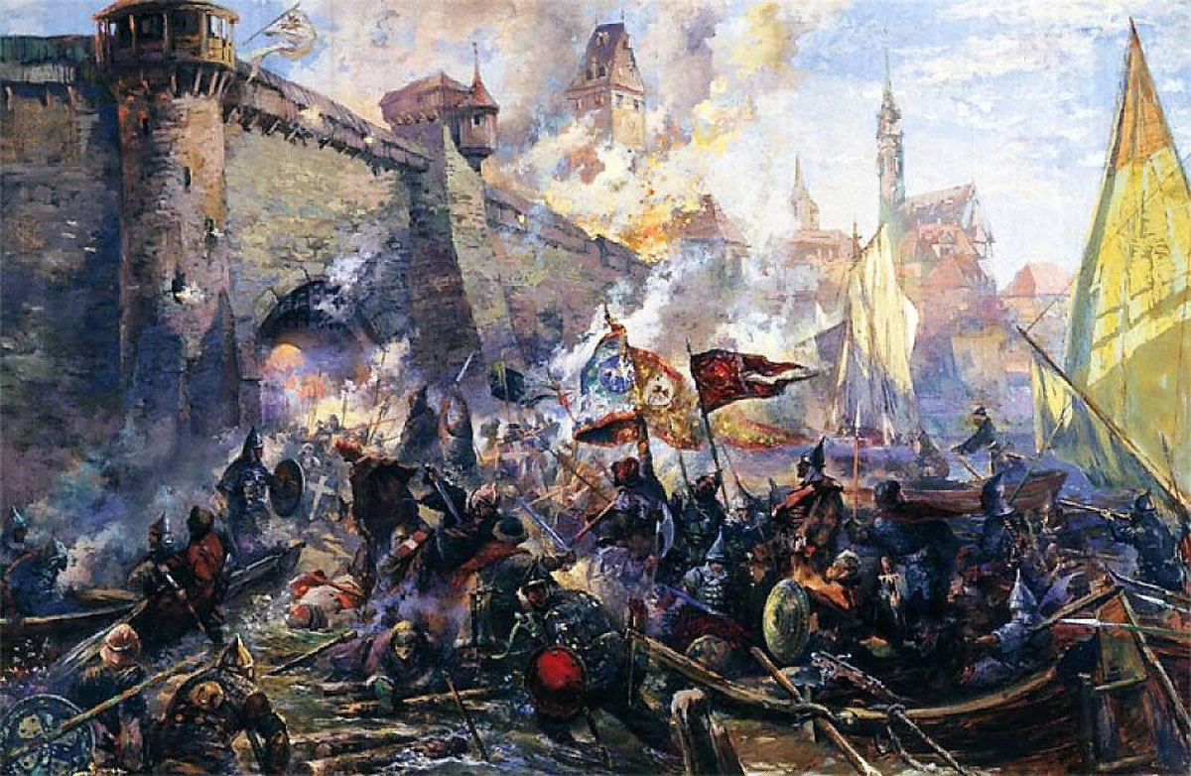
Зачем начали?
- Выход к Балтийскому морю-незамерзающий порт, торговля круглый ход- основной покупатель Англия (лес, пушнина)
Почему не смогли:
1. Недооценка сил противника и его союзников (начали войну со слабенькой Ливонией закончили с мощной Речью Посполитой
2. Надеялись на союз с Англией и Швецией (союзники предали, русская армия осталась один на один с половиной Европы)
3. Внутренние проблемы- опричнина, предательство приближенных к Царю
В чем значение?:
1. Определило внешнюю политику на 300 лет вперед (да Балтийское море мы получим но через 142 года)
2. Начала противостояния с Речью Посполитой (по итогу противостояния Польские земли войдут в состав Российской Империи, те самые части современной Белоруссии и Украины- русские земли)
ЛИВОНСКАЯ ВОЙНА – ПОРАЖЕНИЕ, НО ПОЧЕМУ ТАКОЕ ВАЖНОЕ ДЛЯ НАС?

Slide 9
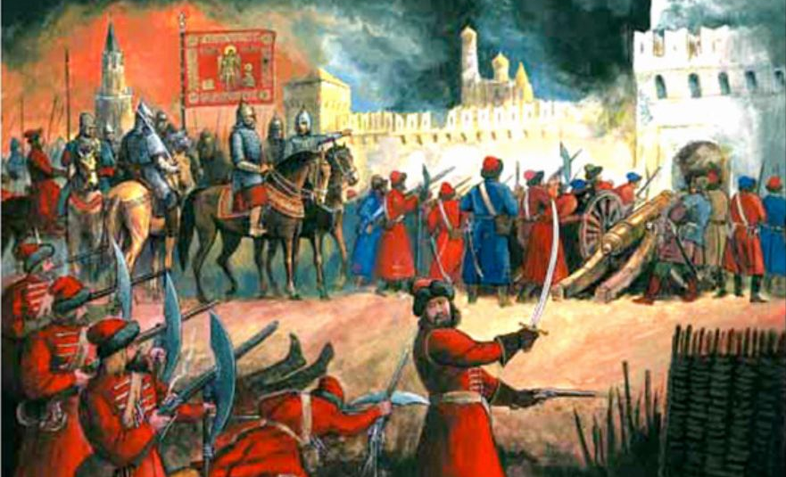
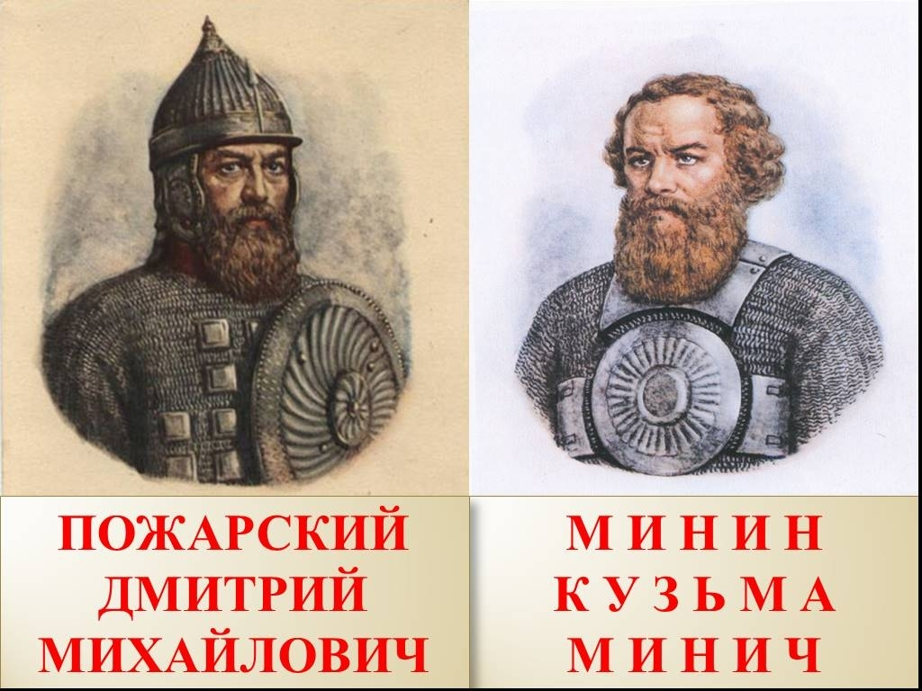
Смутное время- самое тяжелое испытание в нашей истории, народ расколот на два лагеря, государством управляют нелегитимные правители, интервенция Шведов и Поляк. Народ вопреки выстоял
и смог отстоять свою независимость. Событие стало толчком
к подъему самосознания, отныне Русское царство всегда держалось народа спасшего его.

Slide 10
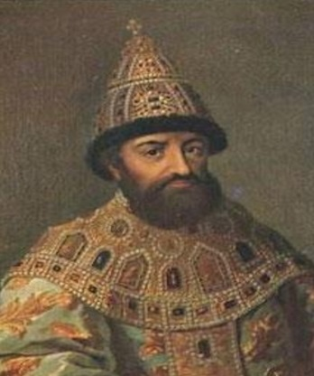
МИХАИЛ ФЕДОРОВИЧ РОМАНОВ
Первый русский царь
из династии Романовых.
Был избран земским собором на царствование в 1613 году,
что положило конец смутному времени.
1596-1645

Slide 11
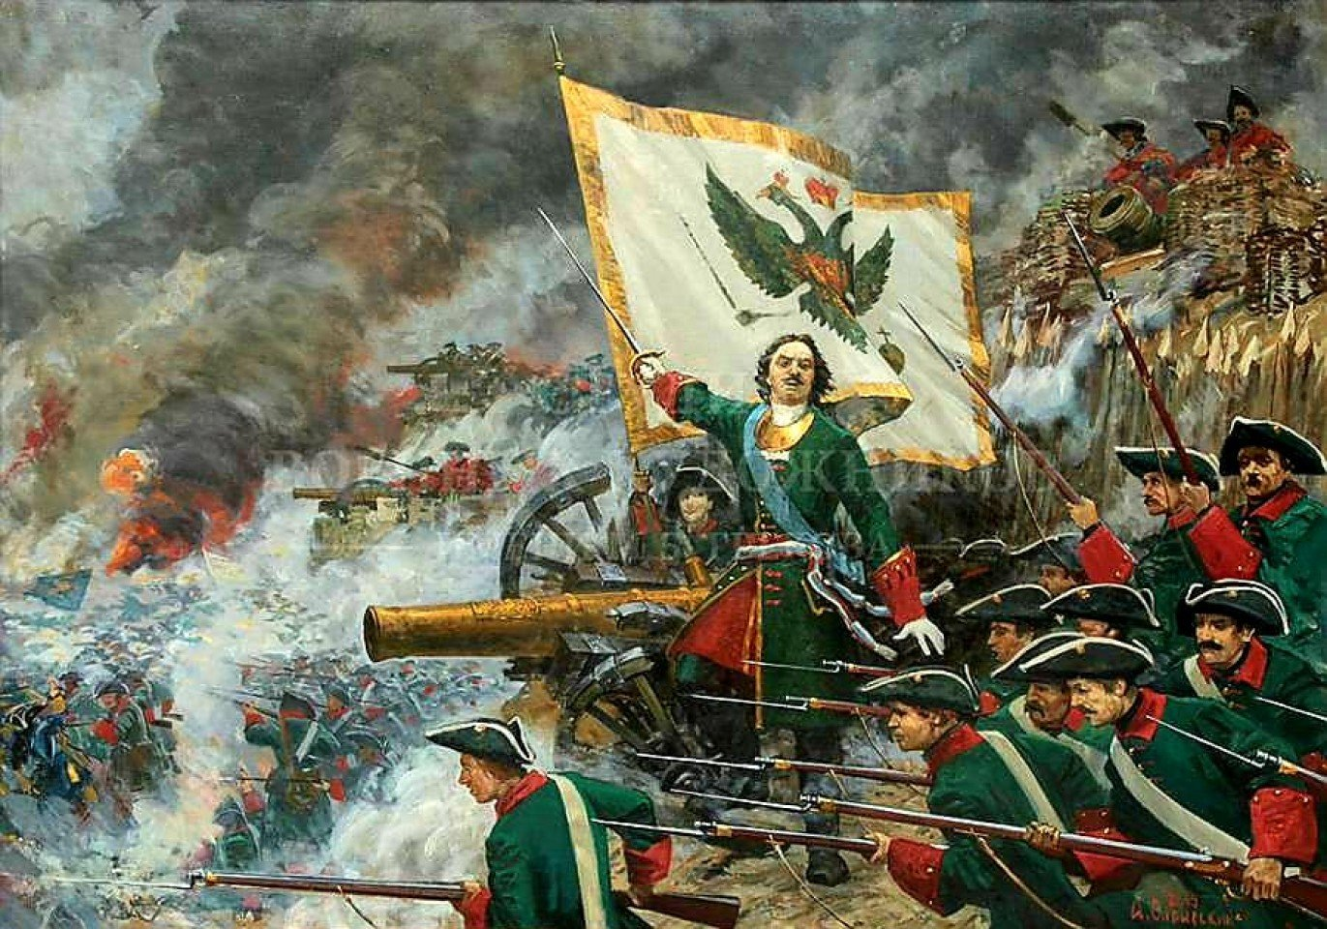
Полтавская битва в Северной войне
Итог:
-Разгром шведской сухопутной армии
-Снятие опасности шведского завоевания
-Бегство Карла Хll к туркам
-Восстановление «северного союза»
-Повышение международного статуса России
-Последнее сражение на суше
« Воины! Вот пришёл час, который решит судьбу Отечеству и так не должны вы помышлять, что сражаетесь за Петра, но за Государство, а о Петре ведайте, что ему жизнь его не дорога, только бы жила Россия!».
Петр I

Slide 12
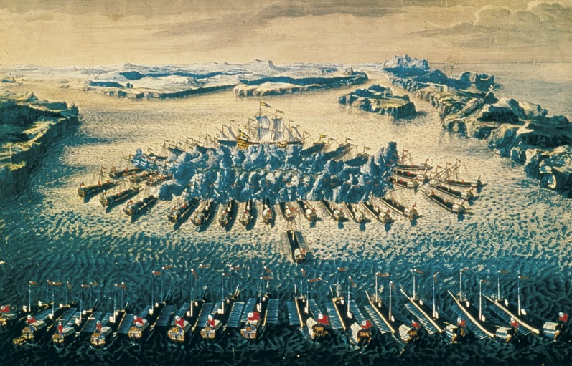
Итог:
-Первая крупная морская победа
-Швеция лишилась всех судов участвующих в сражении
-Россия заявила о себе , как о мощной военно-морской державе
-Россия получила выход к Балтийскому морю
«Государство, которое одно войско сухопутное имеет – одну руку имеет,
а которое и флот имеет – обе руки имеет!».
Петр I

Slide 13
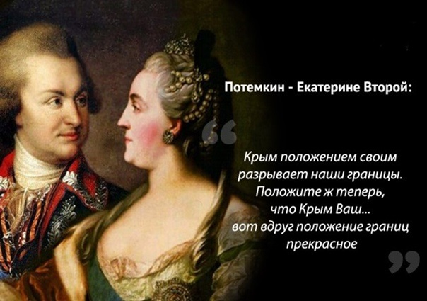
«Решаемся мы взять под Державу нашу полуостров Крымский».
«Возвращая жителям тех мест силою таковою бытия их перемену, обещаем охранять и защищать их лица, имущество, храмы и природную веру».
19 апреля 1783 года Екатерина II подписала величайший манифест
о принятии полуострова Крымского, острова Тамана, всей Кубанской страны под Российскую державу.

Slide 14
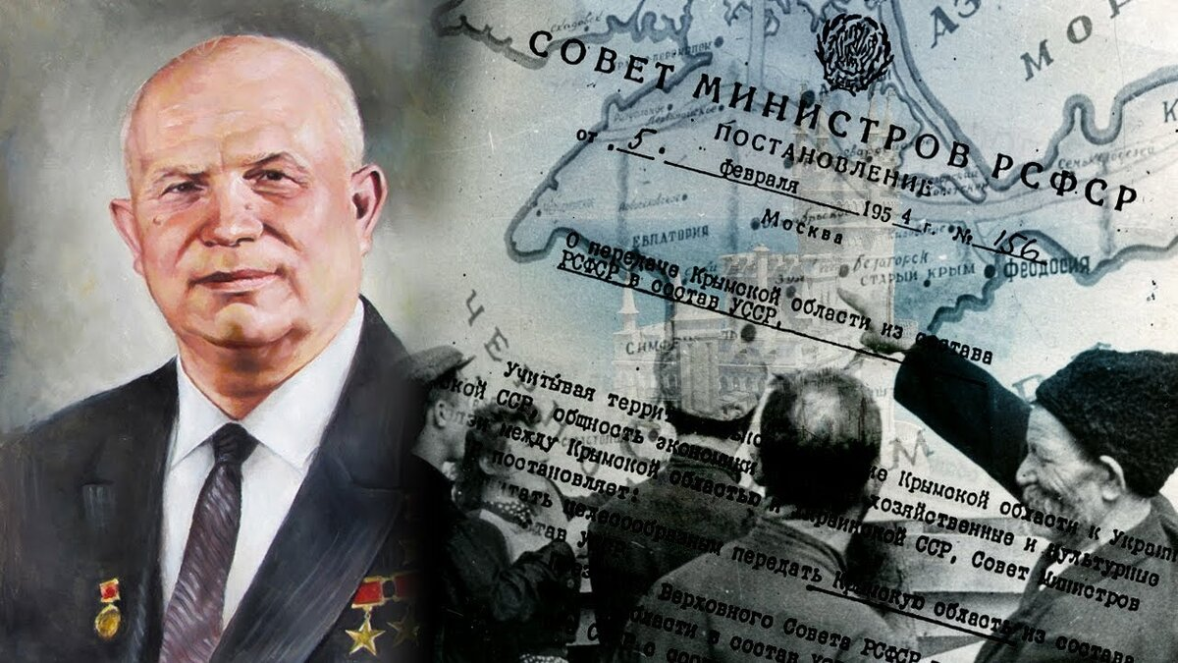
В 1954 году из-за тяжелейшей экономической ситуации на полуострове , советским руководством было принято решение о передаче Крыма Украинской ССР со следующей формулировкой : «Учитывая общность экономики , территориальную близость, и тесные хозяйственные и культурные связи между Крымской областью и Украинской ССР».
19 февраля 1954 года Президиум Верховного Совета СССР издал Указ «о передаче Крымской области из состава РСФСР в состав УССР».

Slide 15
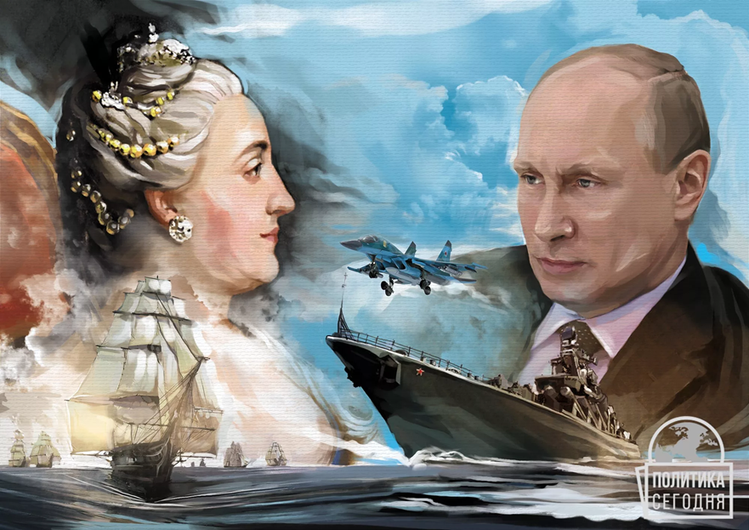
«Что касается возвращения Крыма и Севастополя "в родную гавань", то это, конечно, очень яркое событие. Историческое, без всякого преувеличения, событие. И это результат укрепления нашего государства изнутри»
В.В. Путин
18 марта День воссоединения Крыма и Севастополя с Россией
16 марта 2014 года в Крыму состоялся референдум
о воссоединении с Россией. Через два дня Крым был
включён в состав Российской Федерации

Slide 16
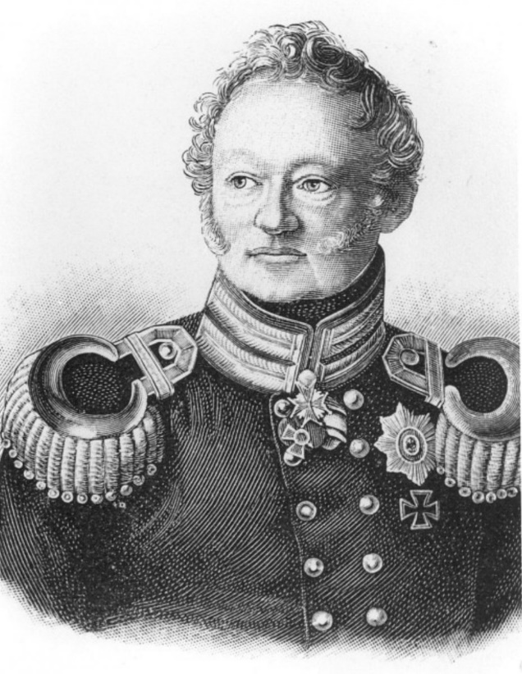
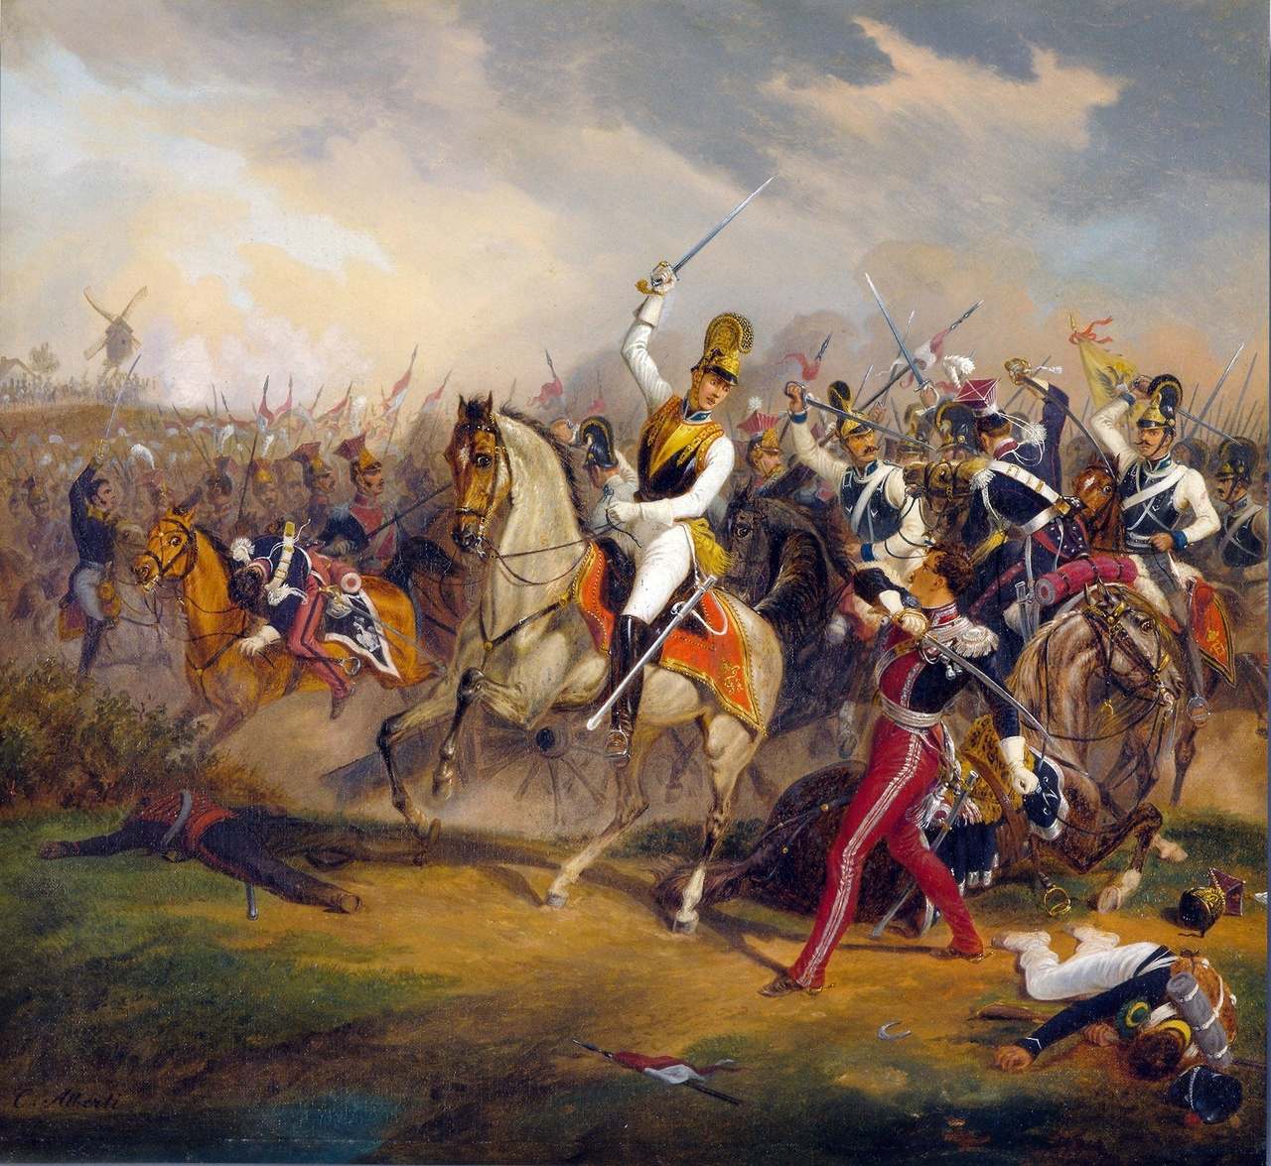
«Битва народов»
«Так четырёхдневная битва народов под Лейпцигом решила судьбу мира»
Барон Фон Мюфлинг

Slide 17
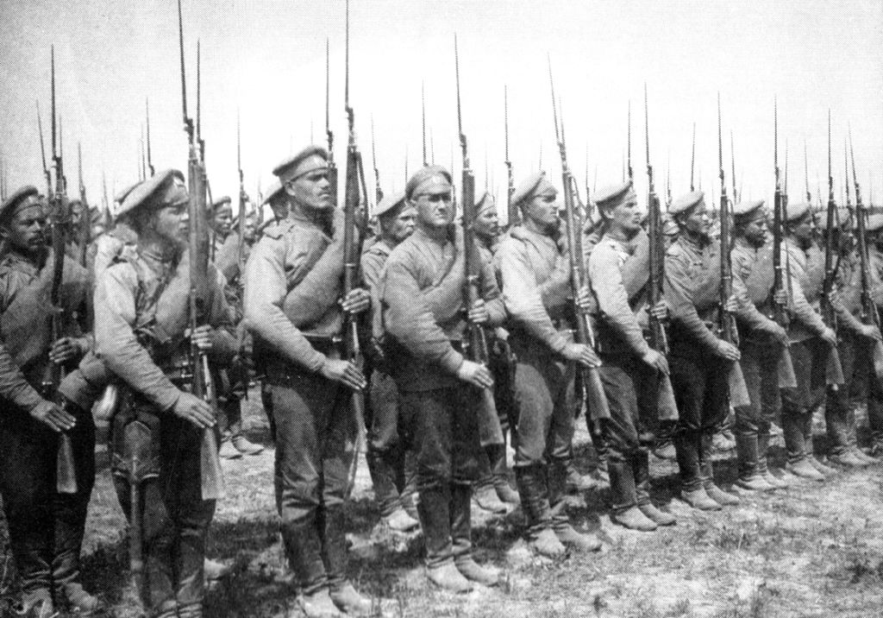
ПЕРВАЯ МИРОВАЯ ВОЙНА
28 июня 1919 года на Парижской мирной конференции был подписан Версальский мирный договор с Германией. Этот документ официально положил конец войне.
Итогами противостояния стала ликвидация четырех империй: Германской, Российской, Австро‑Венгерской и Османской. На карте Европы появились новые независимые государства: Чехословакия, Австрия, Польша, Венгрия, Югославия и Финляндия. Россия и Германия лишились части территорий.
1 августа 1914 г.- День памяти погибшим в Первой мировой войне.

Slide 18

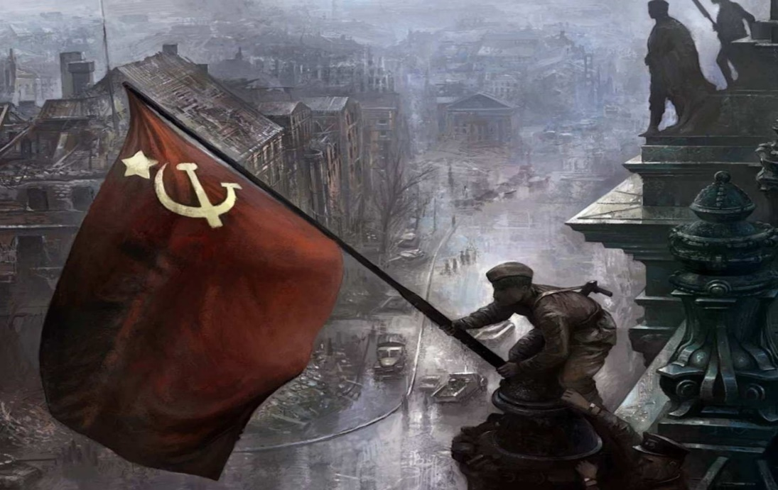
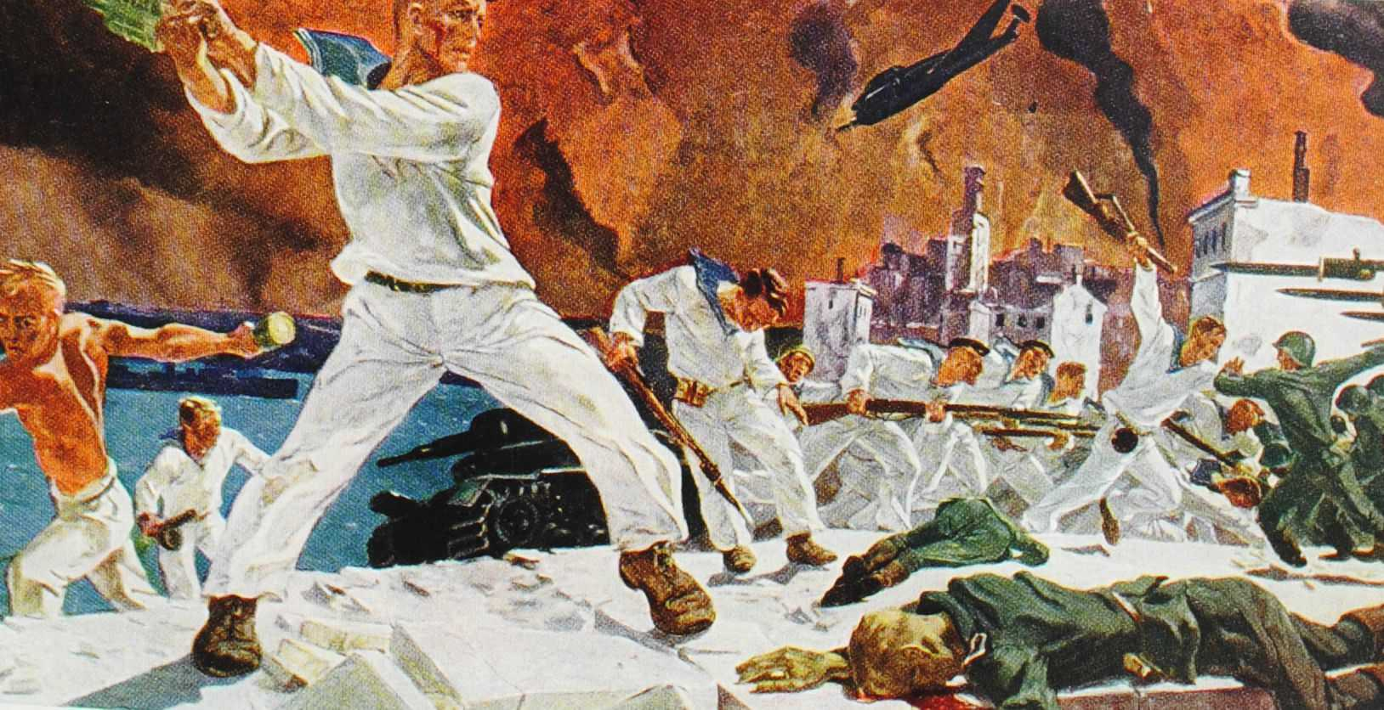
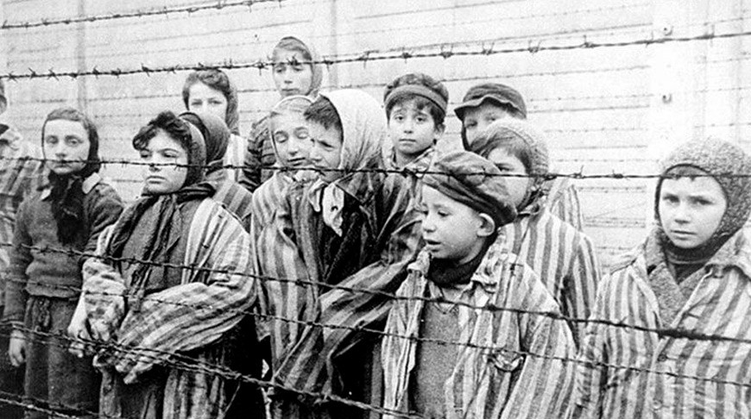
ВТОРАЯ МИРОВАЯ ВОЙНА
Почему так чтим победу?
1. Стояли на грани уничтожения.
Советский народ принял на себя основной удар всей мощи Германии и покоренной Европы. Остался один и победил!
Освободил Европу и спас мир от неминуемого порабощения

Slide 19
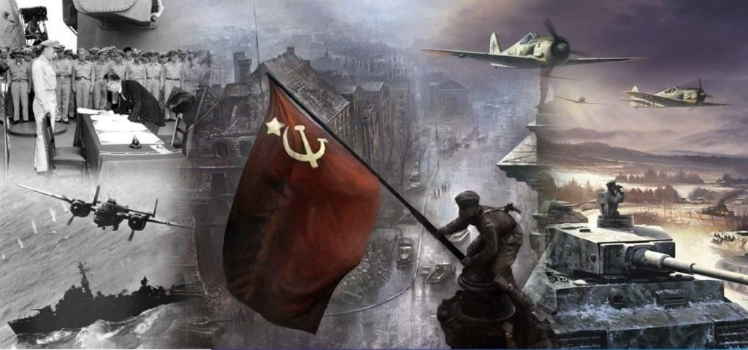
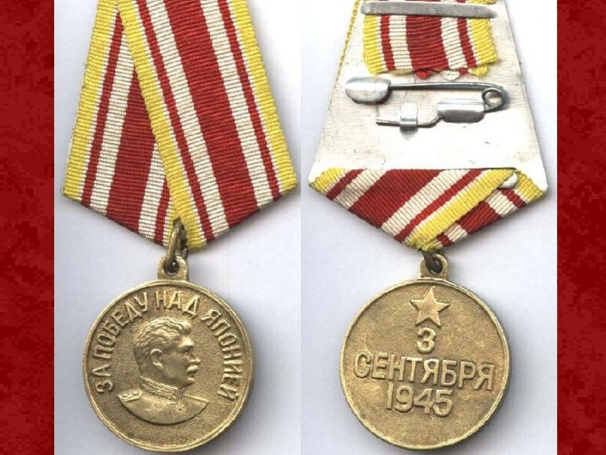
9 мая - День Победы Красной армии и советского народа в Великой Отечественной войне над нацистской Германией (1941-1945)
3 сентября – День победы над милитаристской Японией и окончания Второй мировой войны (1945)

Slide 20
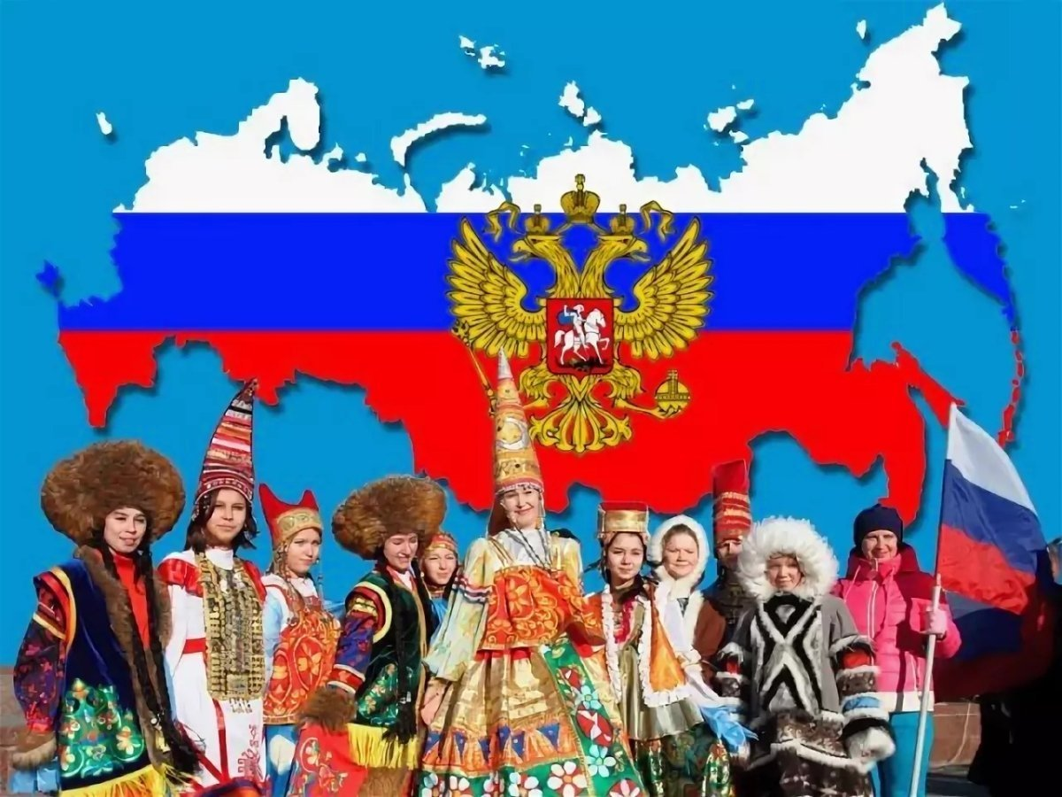
ВСЕ ЭТИ ВОЕННО-ИСТОРИЧЕСКИЕ СОБЫТИЯ ПОВЛИЯЛИ НА СЕГОДНЯШНИЙ ОБЛИК НАШЕЙ СТРАНЫ РОССИИ:
• война способствовала развитию многих технологий в различных сферах общества. Наработки в военной отрасли использовались в мирной жизни (например, в гражданской авиации или в медицине). Произошел значительный технологический рывок.
• признание нацистских и фашистских идеологий запрещенными, запрет ультраправых партий.
• появление и применение ядерного оружия – создание нового средства сдерживания внешних угроз. Угроза применения ядерного вооружения гарантирует безопасность мира, снижая вероятность возникновения крупных (мировых) конфликтов.
• сплочение людей перед лицом общей мировой угрозы. В одном строю сражались потенциальные враги – коммунисты и капиталисты, люди разных наций, вероисповеданий и убеждений. На общее благо трудились и военные, и рабочие тыла.
• величайшее торжество силы духа, которое показало, что для человека нет ничего непреодолимого, даже если он находится в ужасающих условиях.
• состояние инфраструктуры, моральное и патриотическое состояние населения (традиции и памятники, музеи, литература, крепости, города воинской славы, великие подвиги и военачальники, обучение и воспитание молодёжи, памятные даты, художественные и документальные фильмы).
• возможность другим народам различных конфессий и вероисповеданий жить и развиваться как в составе России, так и отдельным государством.
• демографическая ситуация в стране.

Slide 21
СПИСОК ЛИТЕРАТУРЫ:
1. Битва при Сальницах. В.Б.Звагельсьский., о локализации летописной Сальницы. Международный журнал прикладных и фундаментальных исследований. 2014. №7.
2. Невская битва. А.Н.Сахоров. «Александр Невский: Имя Россия. Исторический выбор 2008.» Александр Невский. А.В.Шишов.
3. История СССР с древнейших времён до конца XVIII в.: Учебник под редакцией Б.А.Рыбакова. – М., Высш. Шк.,1983г.
4. О составе русских летописей до конца XIV века. К.Н.Бестужев-Рюмин, СПб., 1868г.
5. Древняя Русь в свете зарубежных источников: Учебное пособие для студентов вузов, под редакцией Е.А.Мельниковой. М.,1999г.
6. В. Ф. Антонов. Книга для чтения по истории СССР с древнейших времён до конца XVIII в. – М., 1988г.
7. В.Е.Шамбаров Дмитрий Донской, Куликовская битва и подвиг объединения Руси., И., Родина 2022г.
8. Н.М.Карамзин. История государства Российского.
9. С.М.Соловьёв. История России с древнейших времён.
10. Б.Н.Флоря. Вопросы истории 1985, №7, Грюнвальдская битва,
11. Пашуто В.Т. Образование Литовского государства. М., 1959, с. 416 сл.
12. Длугош Я., ук. Соч., с. 93 – 95.
13. Битвы за Россию. Мать Полтавской победы В.А. Артомонов 2014г.
14. Битва при Молодях, решающее сражение «Война двух царей» 1552-1577гг. В.В.Пенской 2024г.
15. В.Е. Шамбаров. Пожарский и Минин, изд. Родина 2021г.
16. Северная война, шведское нашествие на Россию. Е.В. Таурле, 2022 г.
17. Северная война – крах Шведского великодержавия 1709-1721гг. А.В.Беспалов 2022г.
18. С.Ю.Нечаев. Первая мировая война (полная история эпох) 2023 г.
19. Первая мировая война, Версальская система и современность: сб статей/ отв. Ред. И.Н.Николаева, А.Ю.Павлов, А.А.Малыгина. – СПб,: СПбГУ, 2014, - 408с.
20. Великая отечественная война 1941-1945. А.И.Вдовин, 2024 г.
21. Война на уничтожение (третий рейх и геноцид советского народа) Е.Н. Яковлев, 2022 г.
22. М.Н. Себелев. Битва народов 7 и 8 часть.
23. Гончаров К. Героический штурм острова-крепости: 18 авг. 1945г. // Губернские ведомости. – 2015.
24. Гритченко А.А. Навечно в строю / А.А.Гритченко, Е.И.Меерович. – Москва: Изд-во ДОСАФ, 1965. – 77 с.

